Slide 1

ОТЧЕТ
Главы Нижнесергинского городского
поселения
А. М. Чекасина
за 2020 год

Slide 2
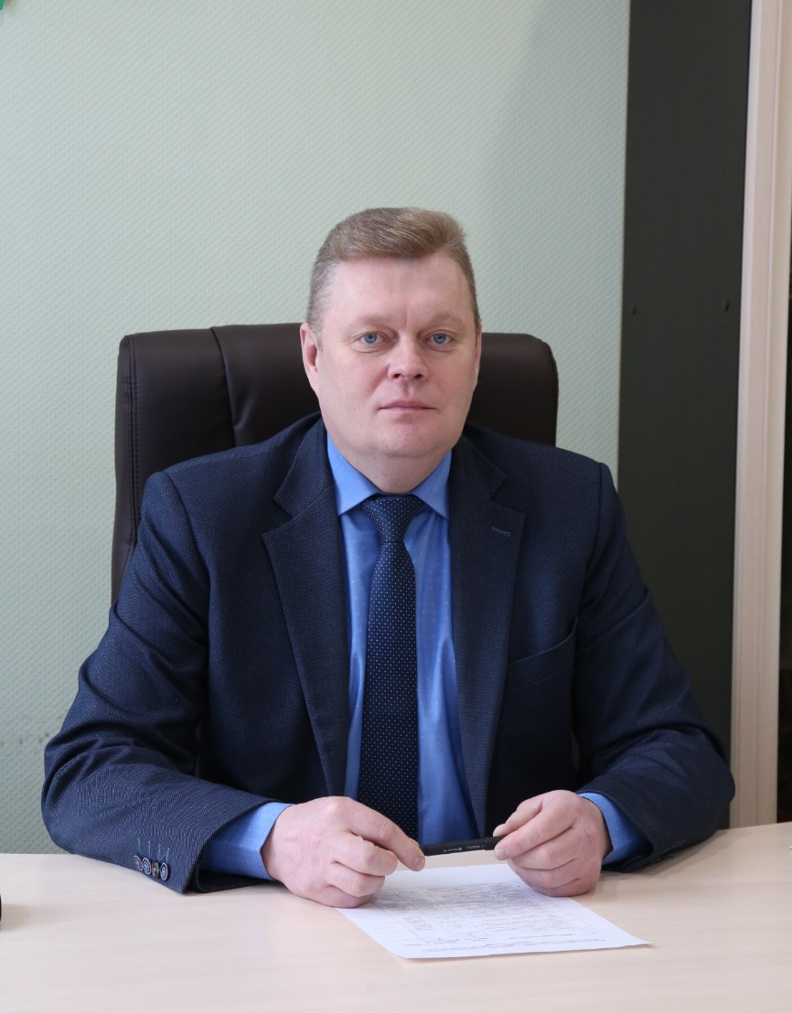
Уважаемые земляки!
Ежегодный отчет главы поселения
о проведенной работе – это отчет о деятельности единой команды, в которой мы работаем.
Этот отчет должен в первую очередь ответить на очень важные вопросы:
-актуальна ли выбранная нами система приоритетов
- каких корректив требует время
- какие итоги 2020 года мы можем занести себе в актив
- обозначить цели на 2021 и последующий годы

Slide 3

РУКОВОДСТВО К ДЕЙСТВИЮ
В течение 2020 года Глава Нижнесергинского городского поселения, осуществлял свою работу в пределах полномочий, установленных действующим законодательством и Уставом поселения по решению вопросов местного значения.
Руководство к действиям для нас :
майские Указы Президента РФ Владимира Владимировича Путина;
замечания депутатов Думы, высказанные при оценке работы главы за 2019 год;
справедливая критика неравнодушных горожан .

Slide 4
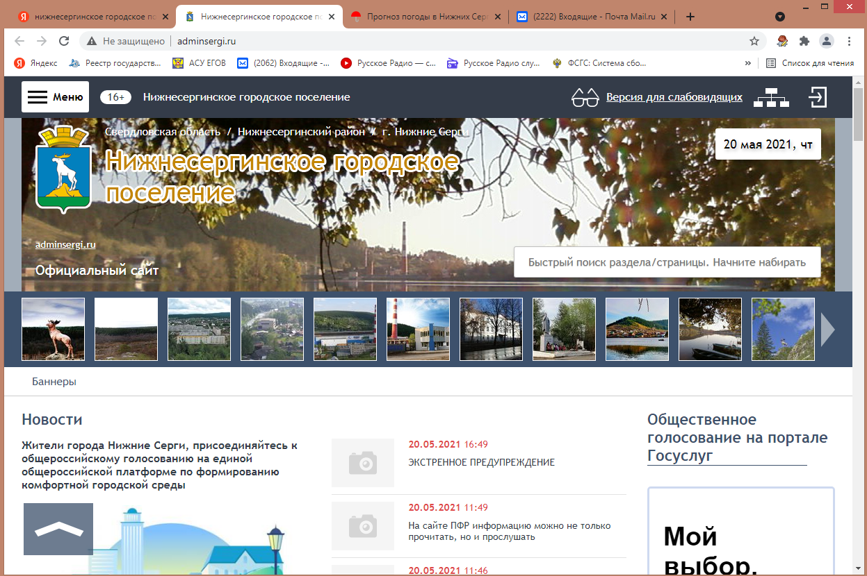
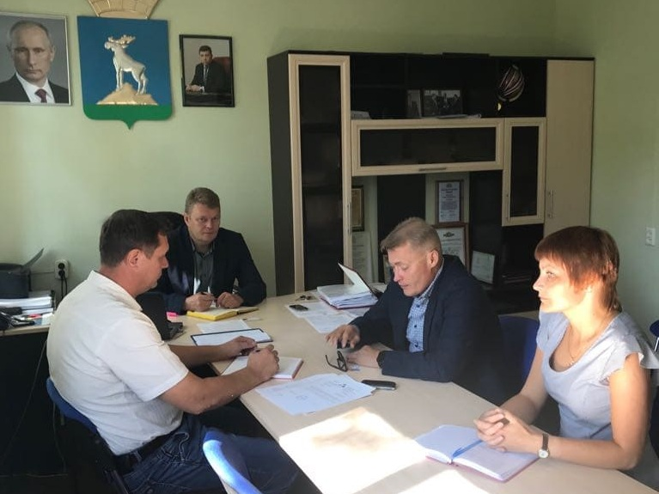
Открытый диалог с жителями
Открытый диалог с жителями на всех этапах принятия решений, касающихся жизни поселения – основа работы нашей команды!
Официальный сайт Нижнесергинского городского поселения позволяет всем желающим узнать новости, события, происходящие как в поселении, так и за его пределами, ознакомиться с нормативно-правовыми актами, обратиться в мой адрес с вопросом, поучаствовать в анкетировании и голосовании по актуальным представленным темам.

Slide 5
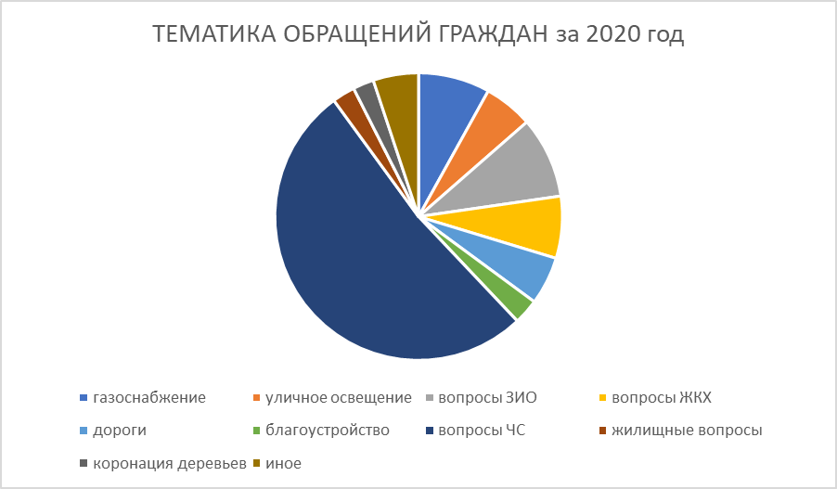
Тематика обращений:
Мы практикуем такие формы общения :
как публичные слушания,
прием граждан по личным вопросам,
электронная приемная,
встречи с жителями,
ежегодный отчет главы.
Несмотря на пандемию коронавируса обращения граждан в органы власти, как и прежде, один из точных показателей дел в поселении. Диалог с общественностью позволяет выявить проблемы, принимать оперативные меры для их решения.
За 2020 год в адрес администрации Нижнесергинского городского поселения поступило 1001 письменное обращение граждан, из них 61 обращение в электронной форме. Кроме того, в течение года также поступило 16 устных обращений.

Slide 6

Муниципальные Услуги:
Многофункциональный центр предоставления государственных и муниципальных услуг «Мои Документы»
Нижнесергинским городским поселением предоставляется 55 муниципальных услуг, из них, 36 услуг оказывается в электронном виде. В 2020 году предоставлено гражданам более 900 услуг, из них 650 обращений за выдачей документов
Работает система межведомственного электронного взаимодействия. Всего в 2020 году сделано
более 100 таких запросов

Slide 7
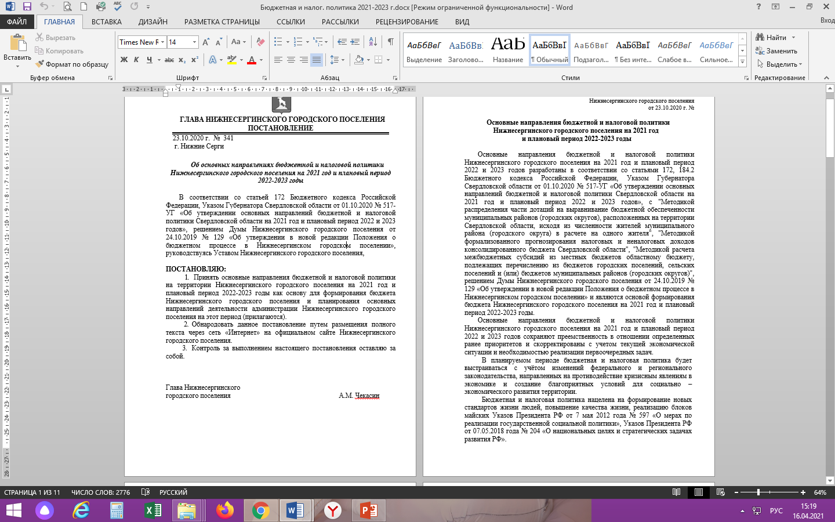
правотворческий процесс
Правотворческая деятельность
418 постановлений главы НСГП
85
Распоряжений по основной деятельности и 108 по кадровой работе
более 39
проектов решений Думы НСГП

Slide 8

правотворческий процесс
внесение изменений в правила землепользования и застройки НСГП
Проведено 9 публичных слушаний
внесение изменений и дополнений в Устав НСГП
о бюджете НСГП

Slide 9

Судебная практика
Администрацией Нижнесергинского городского поселения в 2020 года было принято участие более чем в 100 судебных заседаний как с физическими лицами, так и с юридическими.
Администрация в 2020 году также участвовала в четырех судебных заседаниях третьими лицами. В 2020 году направлены претензии на сумму 2 093 007, 42 рублей,
В 2020 году направлены исковые заявления о взыскании задолженности на сумму 1 052 753,13 рублей

Slide 10
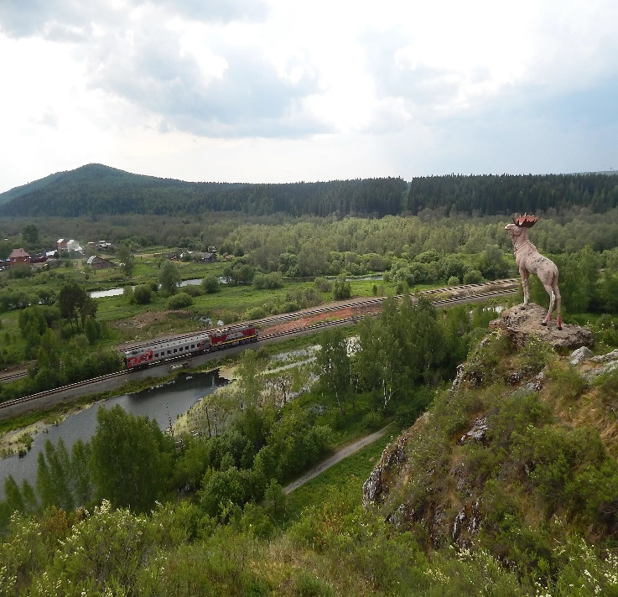
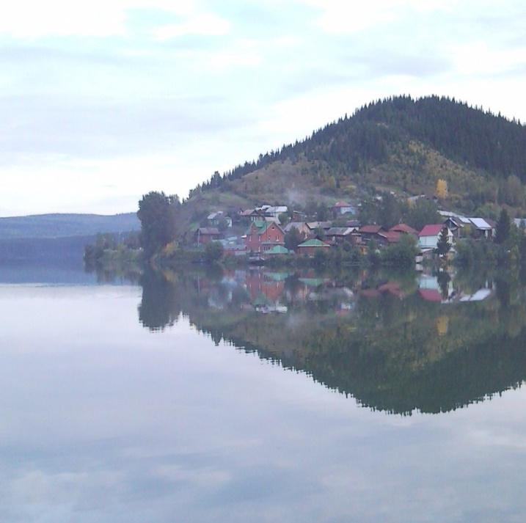
Уважаемые депутаты и жители
Нижнесергинского городского поселения!
Нижнесергинское городское поселение
Численность населения – 9043 человека, в том числе.
Экономически активное население – 3500 человек (38,7%).
Показатель | На 31 декабря 2019 года | На 31 декабря 2020 года | Рост « +» Снижение « -» к 31.12. 2019 года
Уровень регистрируемой безработицы, % | 1,77 | 8,37 | -6,6
Количество рабочих вакансий | 40 | 39 | -1

Slide 11
бюджет НСГП на 2020 год
Бюджет НСГП на 2020 год утвержден: Исполнение бюджета за отчетный период составило 392 175,4 тыс. рублей, или 98,6%.
по доходам в сумме 397 791,8 тыс. рублей,
по расходам 412 296,9 тыс. рублей,
безвозмездные поступления от других бюджетов бюджетной системы РФ –
343 787,0 тыс. руб.
Исполнение бюджета за отчетный период составило 392 175,4 тыс. рублей, или 98,6%.
В 2020 году удалось привлечь из средств федерального и областного бюджета в бюджет поселения боле 200 млн. руб., а именно:
- 537,6 тыс. рублей из средств федерального бюджета на осуществление первичного воинского учета;
- 10 309,3 тыс. рублей на софинансирование мероприятий в рамках реализации муниципальной программы «Формирование современной городской среды»;
- 42 930 тыс. рублей из средств областного бюджета субсидия на реализацию мероприятий по энергосбережению и повышению энергетической эффективности;
- 5 744,2 тыс. рублей – для оплаты обязательства по муниципальной гарантии МУП «Энергоресурс г. Нижние Серги»;
- 17 963,2 тыс. рублей - на софинансирование капитальный вложений – строительство ПГК «Южный»;
- 1 594,0 тыс. рублей из федерального и областного бюджетов на предоставление социальных выплат для приобретения жилья молдым семьям.
В результате произошедшей на территории Нижнесергинского городского поселения чрезвычайной ситуации из резервного фонда Правительства Свердловской области поступило более 172 млн. рублей.

Slide 12
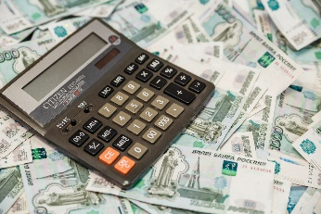

бюджет НСГП на 2020 год
Налоговые и неналоговые поступления в сумме 49 492,1 тыс. руб. Процент исполнения по итогам 2020 года – 91,6 %.
Проделана работа по увеличению поступления доходов в бюджет, как за счет изыскания дополнительных доходов, так и сокращения недоимки.

Slide 13

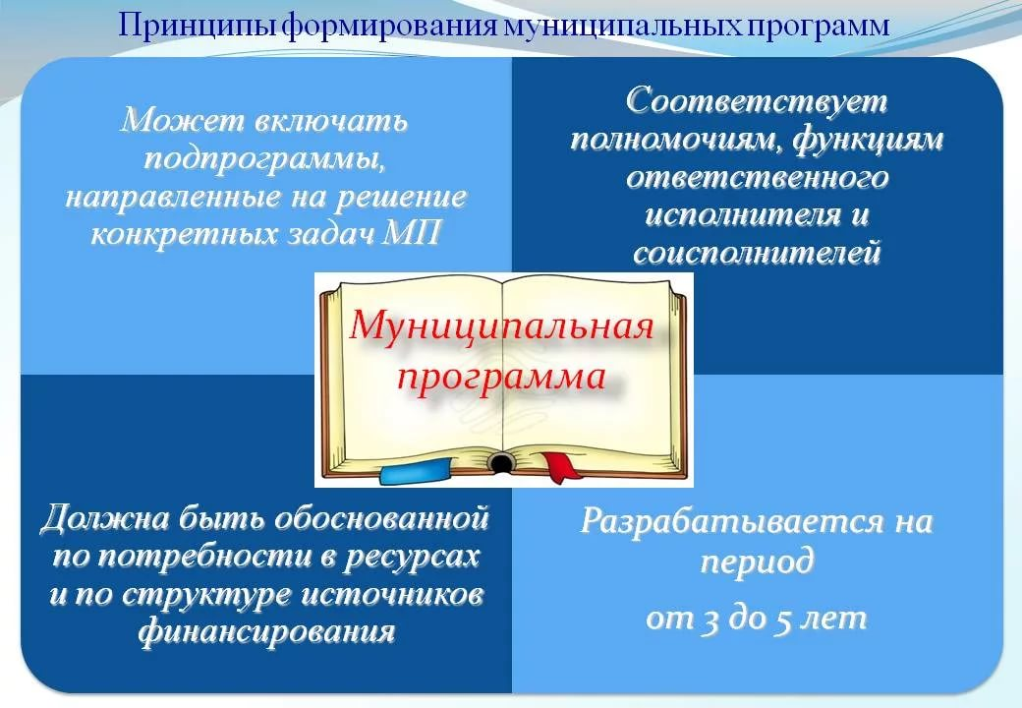
ПРОГРАММНЫЕ РАСХОДЫ БЮДЖЕТА
В 2020 году действовали 12 муниципальных программ. Нижнесергинское городское поселение приняло участие в реализации 4 областных и 1 федеральной программах.
Средства федерального и областного бюджетов 203,6 млн. рублей
Налоговые и неналоговые поступления 49,5 млн. рублей

Slide 14

СТРУКТУРА расходов бюджета
Нижнесергинского городского поселения
Расходы бюджета Нижнесергинского городского поселения составляют:
- Общегосударственные вопросы – 4,6 %;
- Национальная оборона – 0,15 %;
- Национальная безопасность – 0,8 %;
- Национальная экономика (дорожное хозяйство, транспорт) – 27,8 %;
- Жилищно-коммунальное хозяйств и газификация – 44 %;
- Благоустройство – 10 %;
- Культура, кинематография и средства массовой информации – 9,5 %;
- Спорт – 2,6 %;
- Соц. политика – 10,6 %.

Slide 15

ЗАКАЗЫ ДЛЯ Муниципальных НУЖД
В рамках действующего законодательства в 2020 году проведено:
31 процедура размещения на 193 720,7 тыс. руб, в форме
электронных аукционов.
Доля закупок, которые администрация осуществила у субъектов малого предпринимательства и социально ориентированных некоммерческих организаций в 2020 году в совокупном годовом объеме закупок, составила 70,63% на сумму 57 508 254,42 рублей.

Slide 16
Земельно-имущественные отношения:
от продажи
земельных
участков
5,0
тыс.
руб.,
Доходы от размещения нестац. торг. объектов
-
от сдачи в
аренду
имущества
192
тыс. руб.
727
74,7 ТЫС. РУБ.
1
тыс. руб.
арендная
плата
от реализации
за земельные
имущества
участки
251,2
тыс. руб.
1 161,8
тыс. руб.

Slide 17
Земельно-имущественные отношения:
На 31.12.2020 года:
В отчетном периоде заключен 191 договор аренды на земельные участки, расположенные на территории Нижнесергинского городского поселения, общей площадью 64 499 кв.м, в том числе:
- 13 договоров аренды на земельные участки под объектами недвижимости – 31 204 кв. м;
- 3 договора аренды земельных участков, предоставленных для целей, не связанных со строительством, общей площадью 1909 кв. м;
- 1 по результатам аукциона, общей площадью 1000 кв. м;
- 174 под огородами и под временными металлическими гаражами общей площадью 30 386 кв. м;
- 31 соглашение о расторжении договоров аренды.
В отчетном периоде в собственность физических и юридических лиц под объектами недвижимости предоставлено:
- за плату 40 земельных участков, общей площадью 55 191 кв.м;
- бесплатно 5 земельных участков площадью 7046 кв.м;
- путем перераспределения с землями, государственная собственность на которые не разграничена, 13 земельных участков, общей площадью 21984 кв.м.

Slide 18
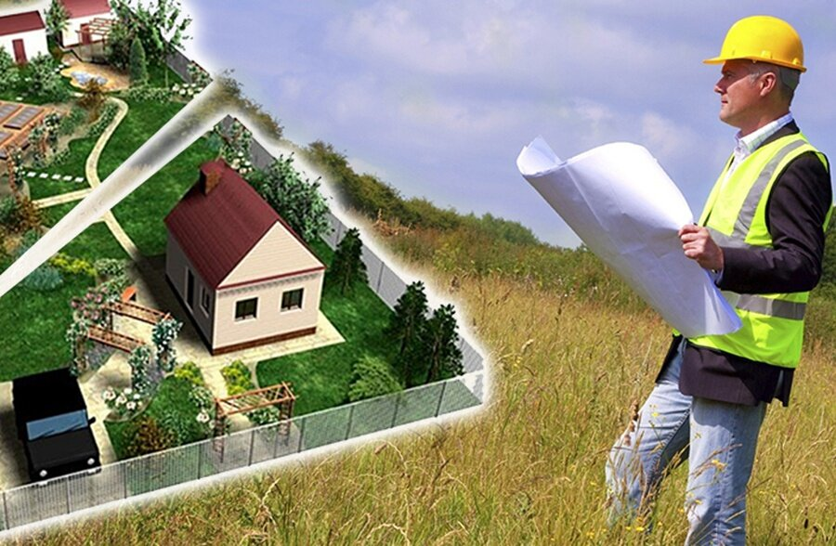

Земельно-имущественные отношения:
На 31.12.2020 года в реестре учтено 1 399 объектов муниципальной собственности (недвижимое имущество) в том числе:
65 нежилых помещений;
253 жилых помещения общей площадью 7271,83 кв.м;
563 земельных участка;
7 сетей газопровода общей протяженностью 154 508 м.;
3 артезианских скважины и сети водопровода общей протяженностью 53,6 км;
сети канализации общей протяженностью 27,3 км;
144 автомобильные дороги, общей протяженностью 109,57 км.;
5 памятников;
359 иных сооружений и объектов.

Slide 19
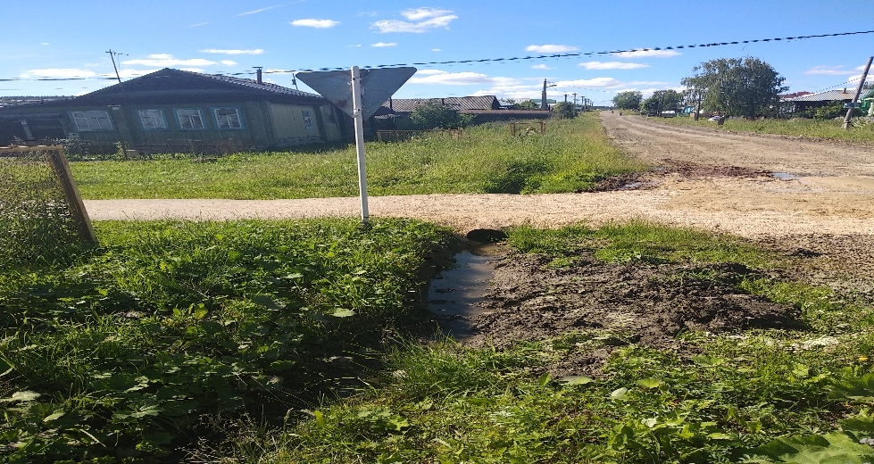
Земельно-имущественные отношения:
В 2020 году:
  проведено 5 заседаний комиссии по землепользованию и застройке Нижнесергинского городского поселения;
  проведено 4 публичных слушания по внесению изменений в Правила землепользования и застройки;
  принято 1 разрешение на условно - разрешенный вид использования;
  подготовлено 45 постановлений об уточнении адреса объекта адресации.
  выдано 15 выписок из Правил землепользования и застройки;
  10 актов обследования технического состояния жилого дома.

Slide 20

Жилой фонд:
Выдано:
Выдано 32 уведомления о соответствии указанных в уведомлении о планируемом строительстве объекта и ли реконструкции.
Ввод жилья на 31.12.2020 составил 1 578 кв. м.

Slide 21
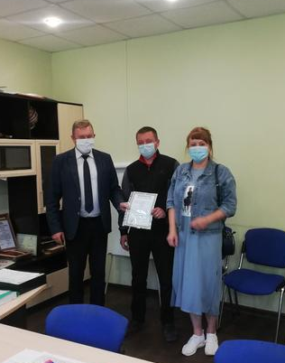
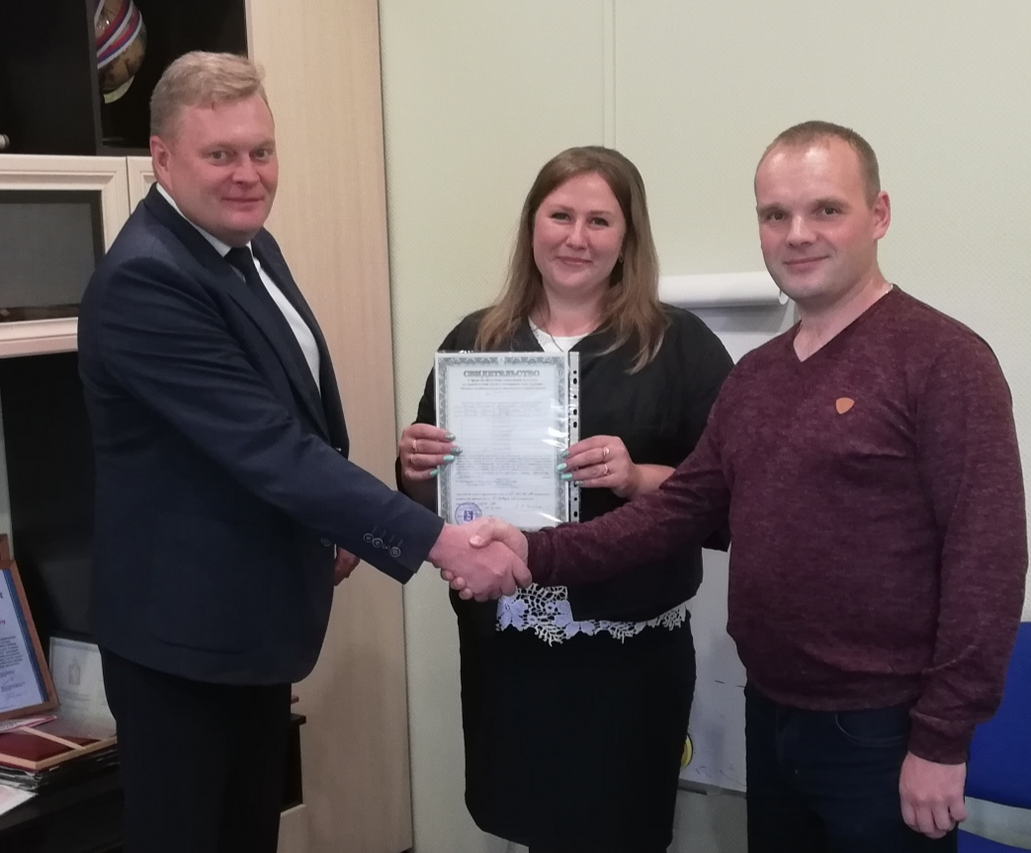
Жилищные условия
В 2020 году улучшили свои жилищные условия 6 семей, из них:
-- инвалид Великой Отечественной войны: приобретено жилое помещение с использованием ЕДВ (средства федерального бюджета);
- пять молодых семей получили социальную выплату на строительство (приобретение) жилья (средства федерального, областного, местного бюджетов).

Slide 22

Жилищно-коммунальное хозяйство
Организации, предоставляющие услуги в сфере жилищно – коммунального хозяйства на территории Нижнесергинского городского поселения:
- МУП «Энергоресурс», осуществляющий водоснабжение и водоотведение, теплоснабжение;
-АО «Региональная сетевая компания», РЭС «Западные электрические сети» Филиала ОАО «МРСК-Урала» - Свердловэнерго, снабжающие нас электричеством;
-ООО «ЖилСервис», осуществляющая деятельность в сфере управления многоквартирными домами.

Slide 23
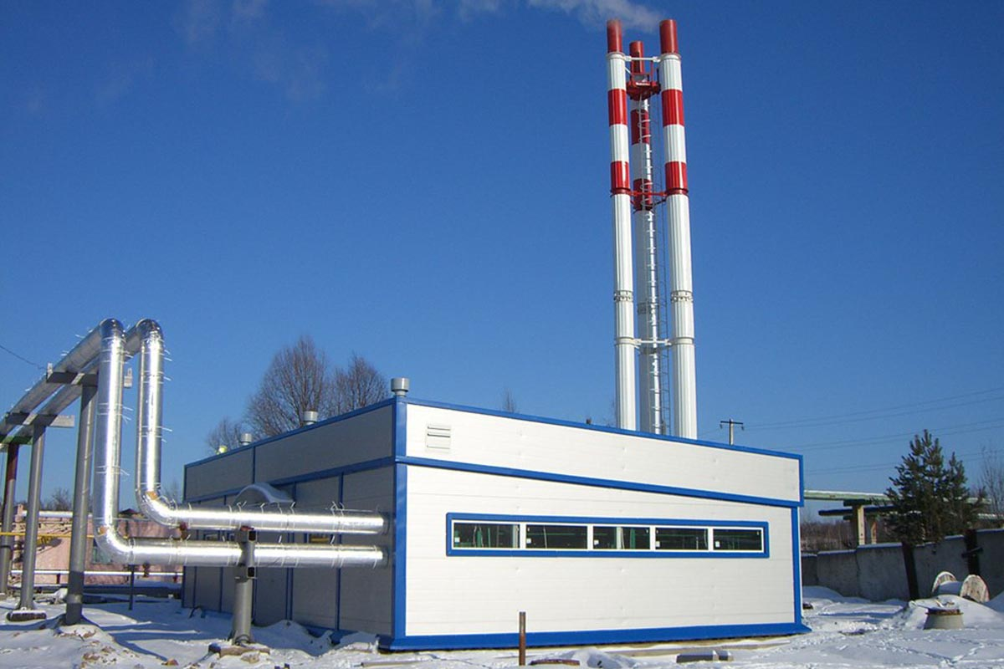
Жилищно-коммунальное хозяйство
В ходе подготовки к отопительному периоду 2020/2021гг, согласно плану мероприятий, выполнены работы:
Гидравлические испытания магистральных и внутриквартальных тепловых сетей «Город», «Курорт», «ул. Федотова»
Гидравлические испытания внутриквартальных тепловых сетей от котельной №2 (курорт), гидравлические испытания внутриквартальных тепловых сетей от котельной №3, №4 (леспромхоз), устранение выявленных замечаний после гидроиспытаний тепловых сетей.
Ремонт газового и энергетического оборудования котельных ул. Ленина 34, котельная № 1, № 2
Ремонт электрооборудования котельных, проверка устройств грозозащиты котельных, проверка приборов КИПиА и коммерческих узлов учета (газа и тепловой энергии)
Проведена модернизация сетей водоснабжения и теплоснабжения по следующим участкам:
"Модернизация участка ул. Ленина Бажукова модернизация сети холодного водоснабжения»
"Модернизация наружных сетей системы теплоснабжения г. Нижние Серги на участке тепловой сети от ТК10 до ТК13. Участок 1."ул. Ленина – Бажукова
"Модернизация наружных сетей системы теплоснабжения г. Нижние Серги на участке тепловой сети от ТК10 до ТК13. Участок 2"
"Монтаж трубопровода холодного питьевого водоснабжения по ул. Королева в г. Нижние Серги«.

Slide 24
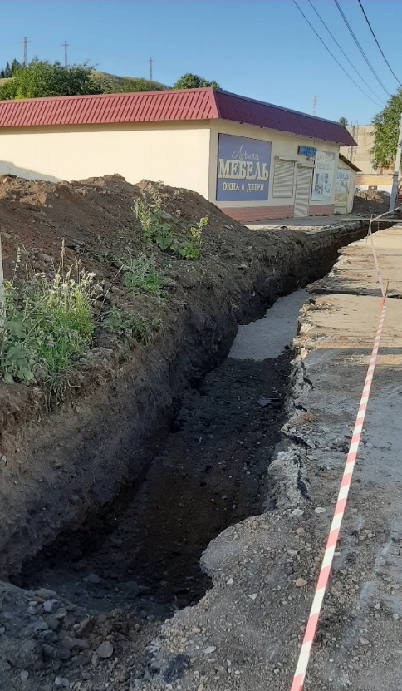
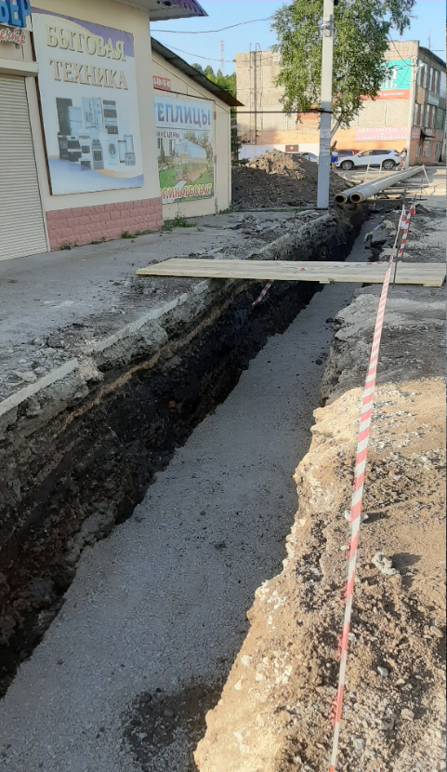
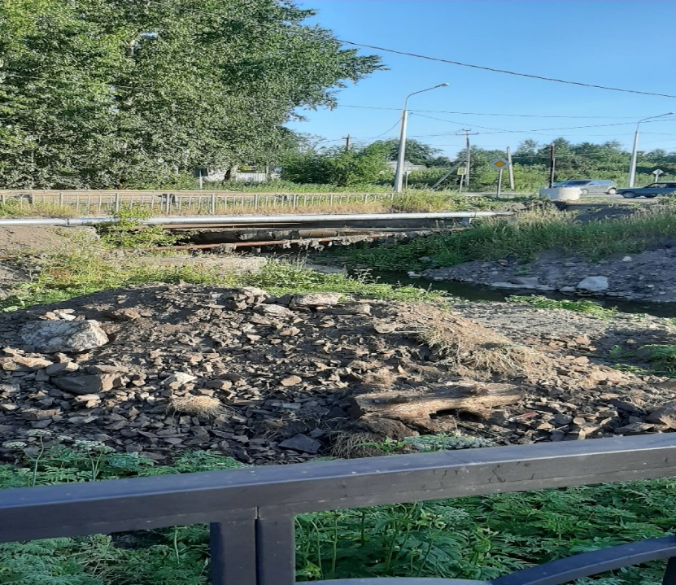
Жилищно-коммунальное хозяйство
Проведена модернизация сетей водоснабжения и теплоснабжения по следующим участкам:
"Модернизация участка ул. Ленина Бажукова модернизация сети холодного водоснабжения»
"Модернизация наружных сетей системы теплоснабжения г. Нижние Серги на участке тепловой сети от ТК10 до ТК13. Участок 1."ул. Ленина – Бажукова
"Модернизация наружных сетей системы теплоснабжения г. Нижние Серги на участке тепловой сети от ТК10 до ТК13. Участок 2"
"Монтаж трубопровода холодного питьевого водоснабжения по ул. Королева в г. Нижние Серги«.

Slide 25
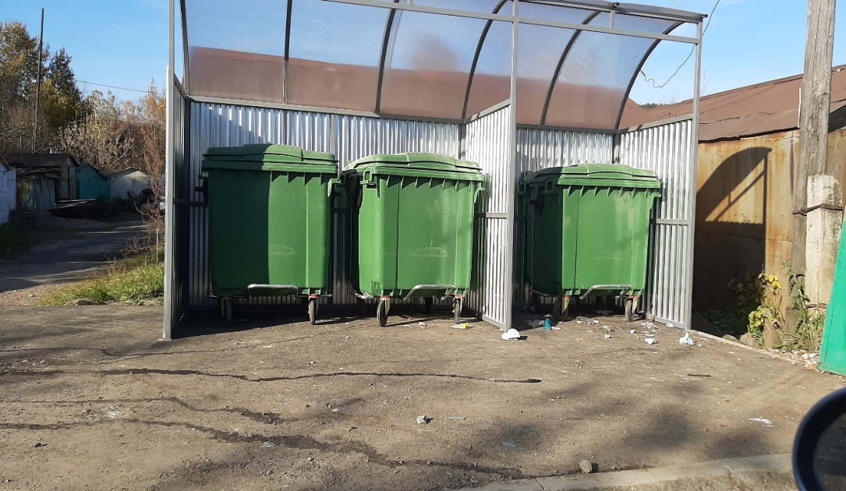
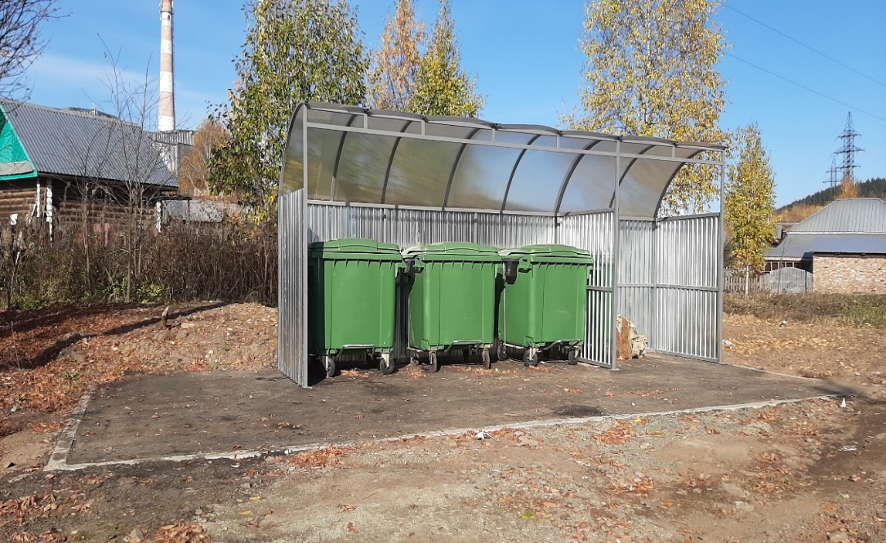
Жилищно-коммунальное хозяйство
В 2020 году проведено обустройство контейнерных площадок для сбора твердых коммунальных отходов на территории Нижнесергинского городского поселения, под 37 контейнерных площадки нового образца, выполнено обустройство асфальтового покрытия, это территория многоквартирных домов и частично частного сектора, установлены новые мусорные баки евростандарт с открывающимися крышками в количестве 70 штук. В целях ухода от помешкового сбора ТКО, также будет продолжена работа по установке контейнерных площадок на территории частного сектора Нижнесергинского городского поселения.

Slide 26
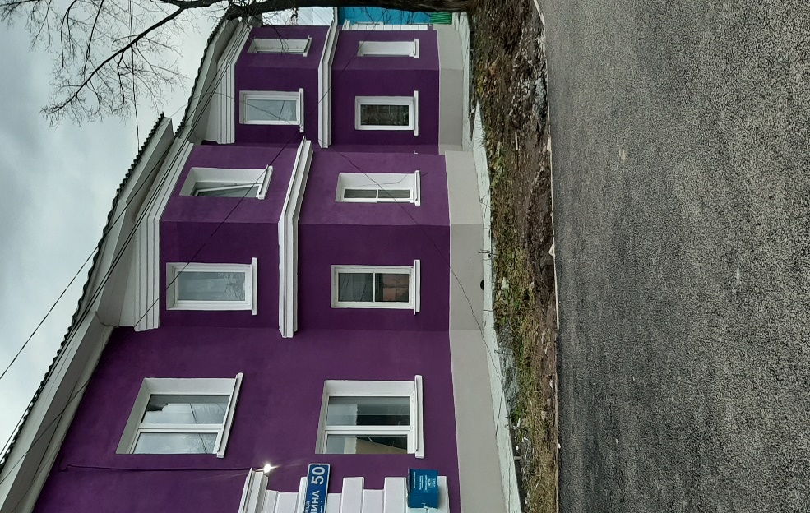
Капитальный ремонт
Продолжаем работу по долгосрочной региональной программе капитального ремонта общего имущества в многоквартирных домах Свердловской области.
По данной программе отремонтировано 2 многоквартирных дома по адресам: Нижние Серги: ул. Дачная д. 16 – ремонт кровли, ул. Розы Люксембург, д. 100 – ремонт кровли,
По капитальному ремонту многоквартирных домов на 2021 год, включены следующие дома: ул. Ленина, д. 48 (водоотведение), ул. Ленина, д. 44 (водоотведение), ул. Ленина, д. 46 (водоотведение), ул. Титова, д. 64 (внутридомовые инженерные системы), ул. Титова, д. 66 (внутридомовые инженерные системы), ул. Розы Люксембург, д. 77 (весь комплекс работ), ул. Титова, д. 74 (весь комплекс работ), ул. Титова, д. 68 (внутридомовые инженерные системы), ул. Розы Люксембург, д. 85 (внутридомовые инженерные системы).

Slide 27
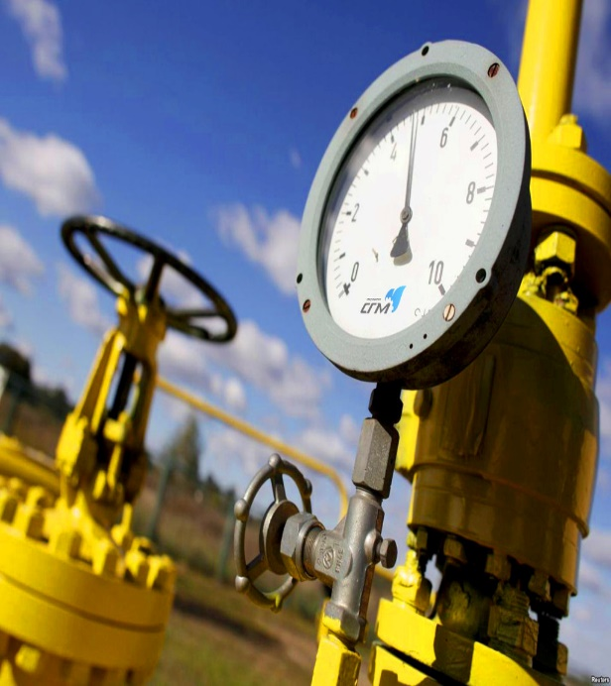
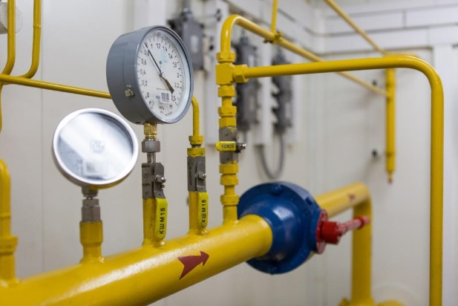
Газификация
Вопросами газификации Нижнесергинского городского поселения администрация продолжала заниматься и весь 2020 год
В рамках реализации муниципальной программы «Газификация Нижнесергинского городского поселения на 2017-2022 годы», выполнено следующее:
Закончено строительство объекта «Газоснабжение жилых домов ПГК «Южный» г. Нижние Серги» общей протяженностью 7366,8 м Возможность газификации получили 283 домовладения (ул. Кузнечная, ул. Лепсе, ул. Южная, ул. Восточная, ул. Восход-2, ул. 2-я Лесная, Максима Горького, 1-я Лесная, Революции, Стахановцев, Лесорубов, Юбилейная).
Получено положительное заключение Государственной экспертизы по проектно-сетной документации по объекту газоснабжения частных жилых «Гора больничная».
Проведены работы по актуализации схемы газоснабжения высокого давления Нижнесергинского городского поселения.

Slide 28
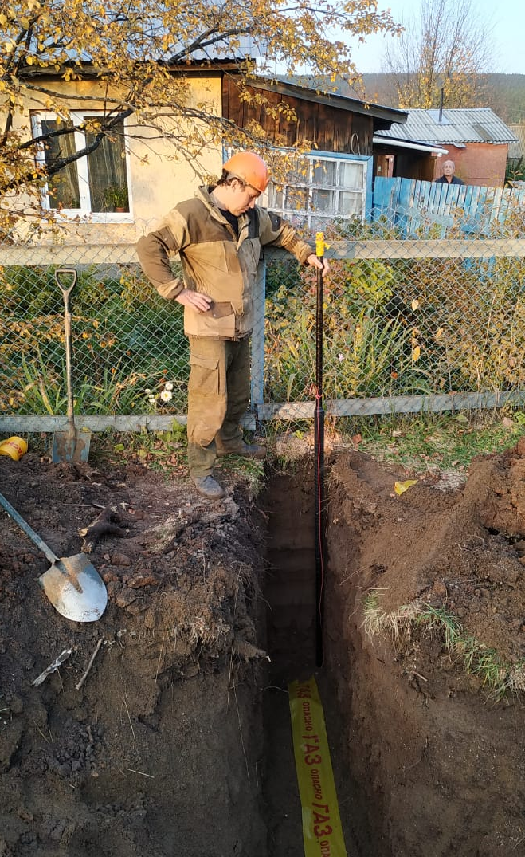
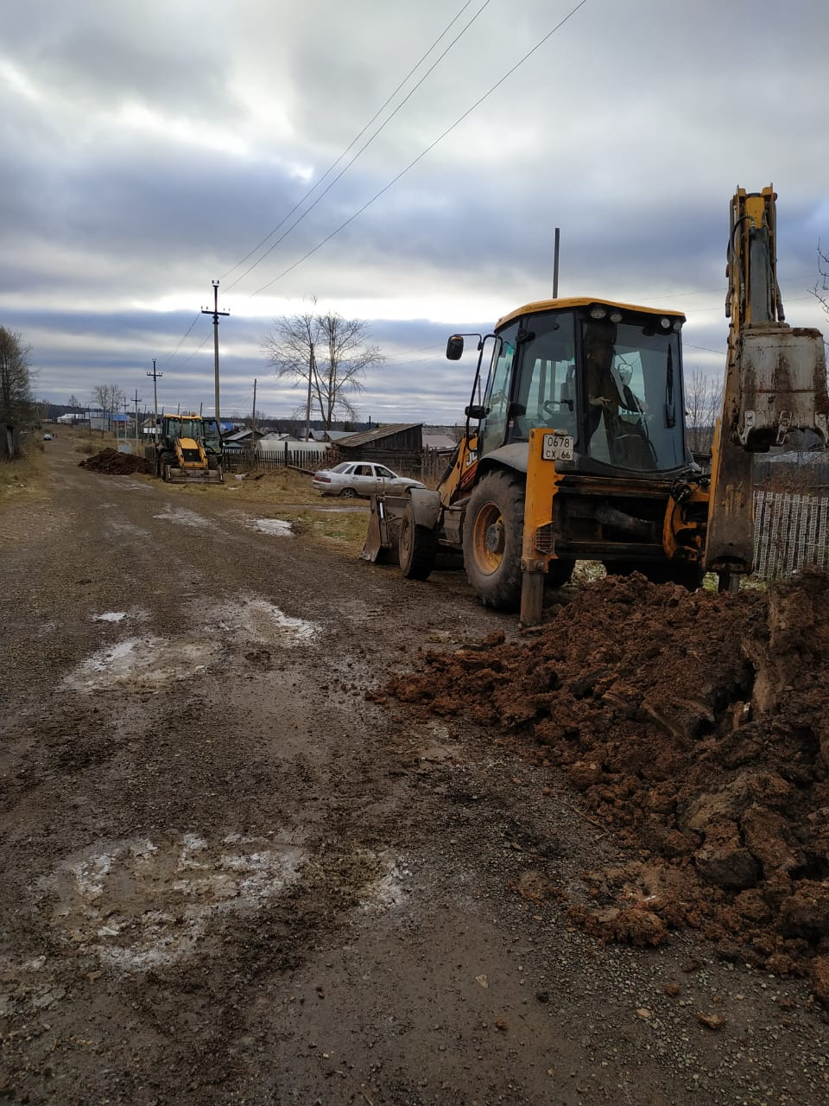
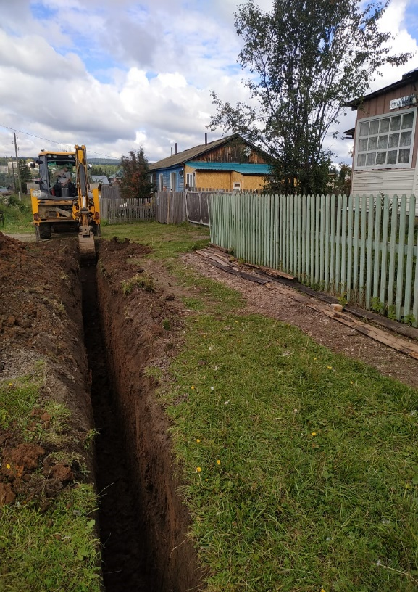
Газификация

Slide 29
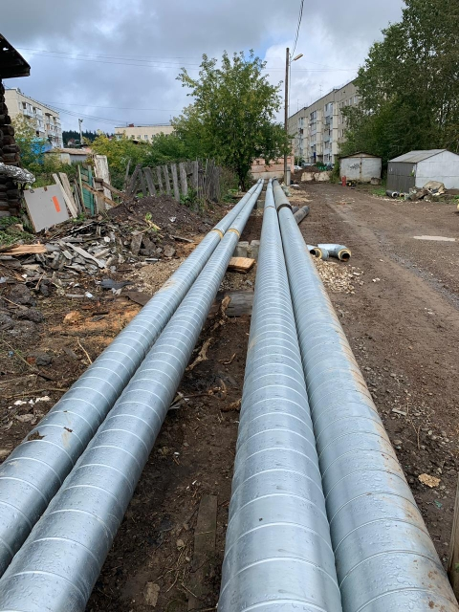
Реализация муниципальной программы
«Энергосбережение и повышение энергетической эффективности Нижнесергинского городского поселения до 2020 года»
В решении вопросов развития жилищно-коммунальной инфраструктуры города приоритетным направлением является реализация муниципальной программы «Энергосбережение и повышение энергетической эффективности Нижнесергинского городского поселения до 2020 года».
За отчетный период проделано следующее:
Актуализирована Схема теплоснабжения Нижнесергинского городского поселения на 2019-2027 годы с целью определения первоочередных мероприятий по дальнейшей коренной реконструкции системы теплоснабжения города.
Основные мероприятия, планируемые в 2020 г., включены в муниципальную программу и приняты к реализации:
Заключен муниципальный контракт на строительство котельной №5 с инженерными коммуникациями по ул. Восстания г. Нижние Серги.
С привлечением средств областного бюджета выполнены следующие мероприятия:
• "Модернизация участка тепловой сети по ул. Гагарина в направлении д.№1, 2, 3 г. Нижние Серги"
•"Модернизация участка тепловой сети по ул. Гагарина в направлении д. № 4, 5 г. Нижние Серги"
•"Модернизация участка тепловой сети по ул. Гагарина в направлении д.№6, 7, 8 г. Нижние Серги"
•"Модернизация участка тепловой сети по ул. Гагарина в направлении д.№10, 12, 13, 14 г. Нижние Серги"
•"Модернизация участка тепловой сети по ул. Титова от д.72 до ул. Ленина д.46 г. Нижние Серги"
•"Модернизация участка тепловой сети от тепловой камеры до домов №8, №9, №12, №14, №16, №18 по ул. Дачная г. Нижние Серги"

Slide 30
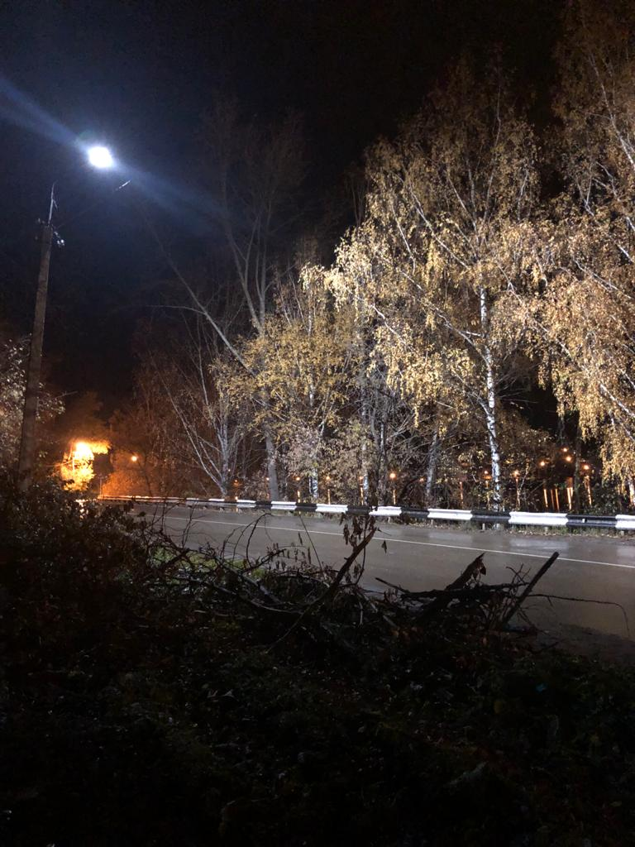
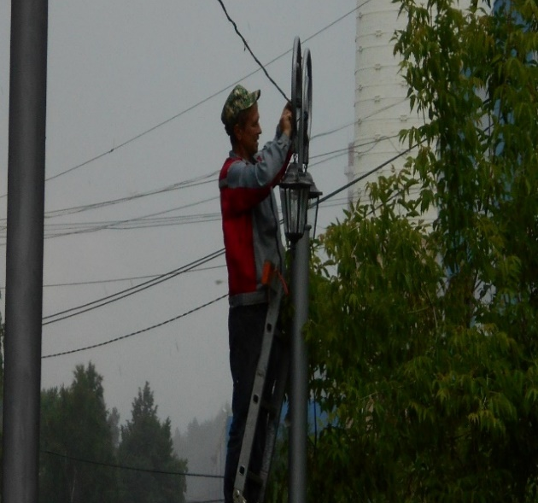
Модернизация уличного освещения
Работы по модернизации систем уличного освещения, начатые в 2019 году успешно продолжены в 2020 году. Так в течении 2020 года выполнена модернизация микрорайона «Ахманаевка», а именно улицы: ул. Серебрянка ул. Металлургов, ул. Звездная, ул. ул. Токарей, Физкультурников, ул. Марата, ул. Степана Разина, ул. Пугачева, ул. Свердлова, ул. Декабристов, ул. Коммуны, ул. Садовая, ул. Серебрянка, ул. Радищева, ул. Пестеля, пер. Горный, ул. 40 лет Октября, а также отдельные ул. Новая ул. 50 лет Октября, участок ул. 25 лет Октября.
В ходе выполнения работ по модернизации установлено 269 светодиодных светильников.
В ходе проведения текущего ремонта отремонтировано и дополнительно не территории Нижнесергинского городского поселения около 300 светоточек.

Slide 31
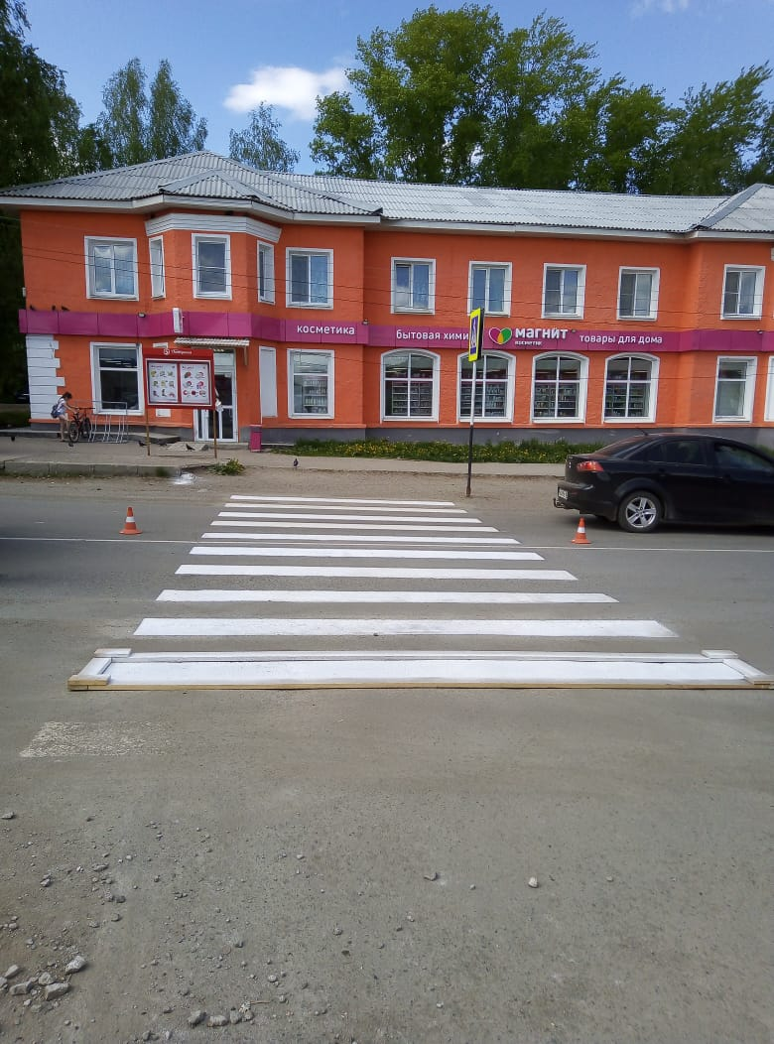
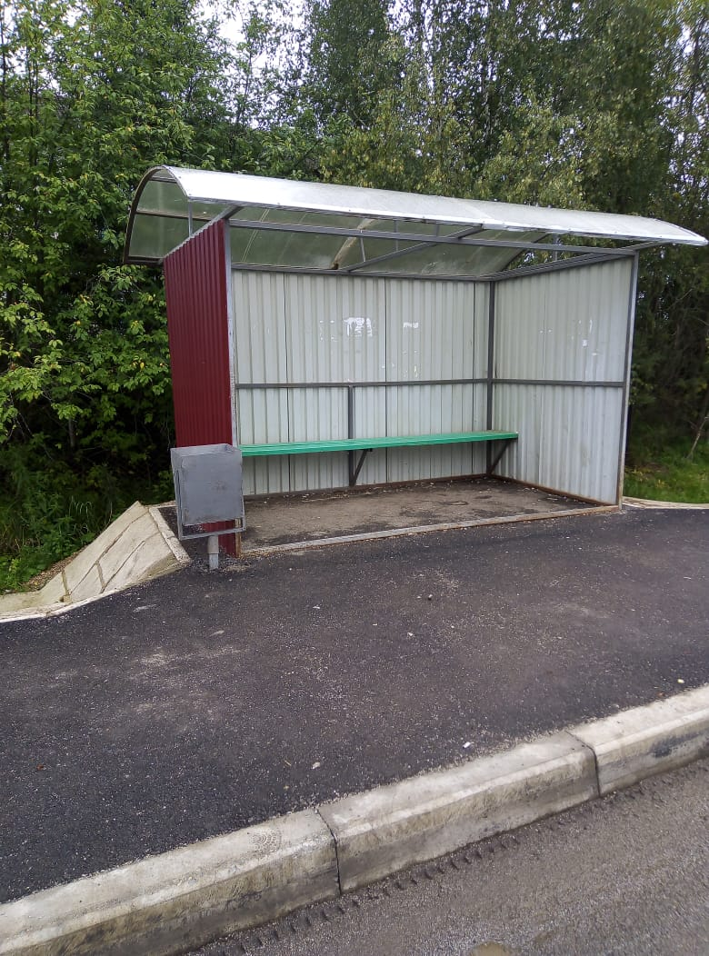
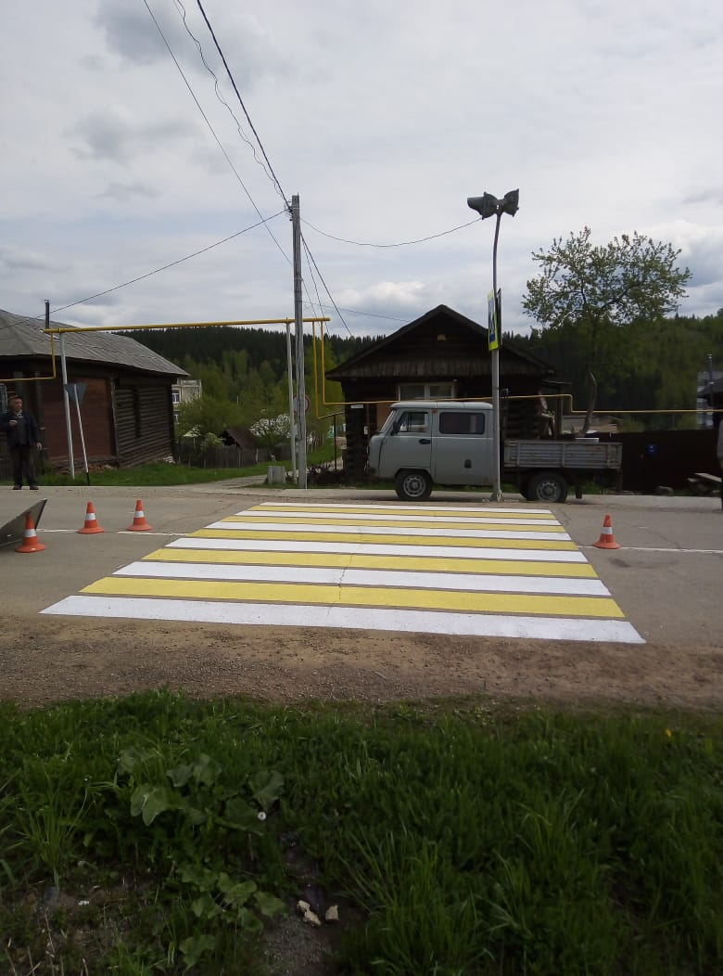
Благоустройство

Slide 32
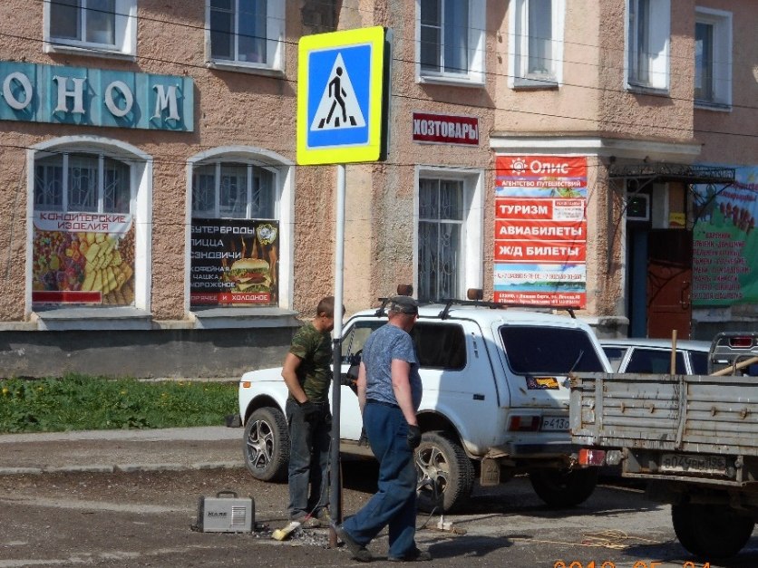
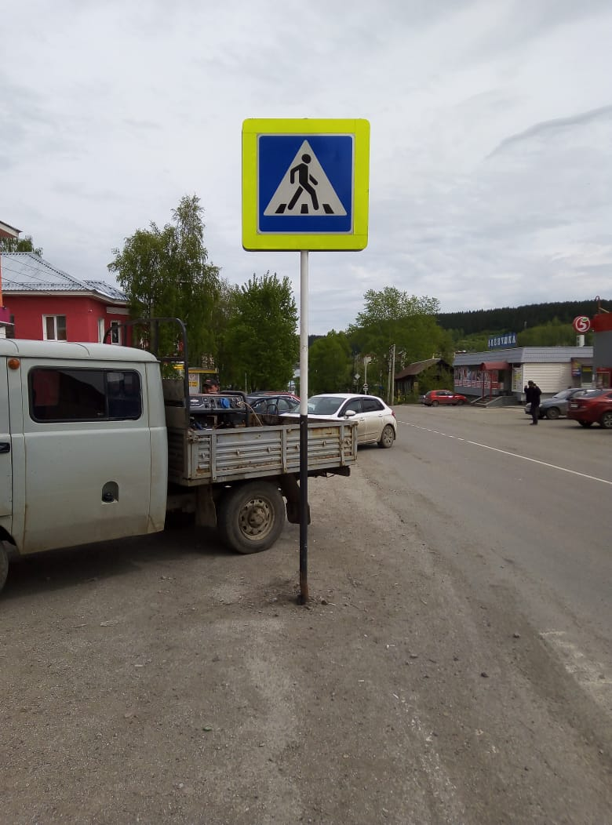
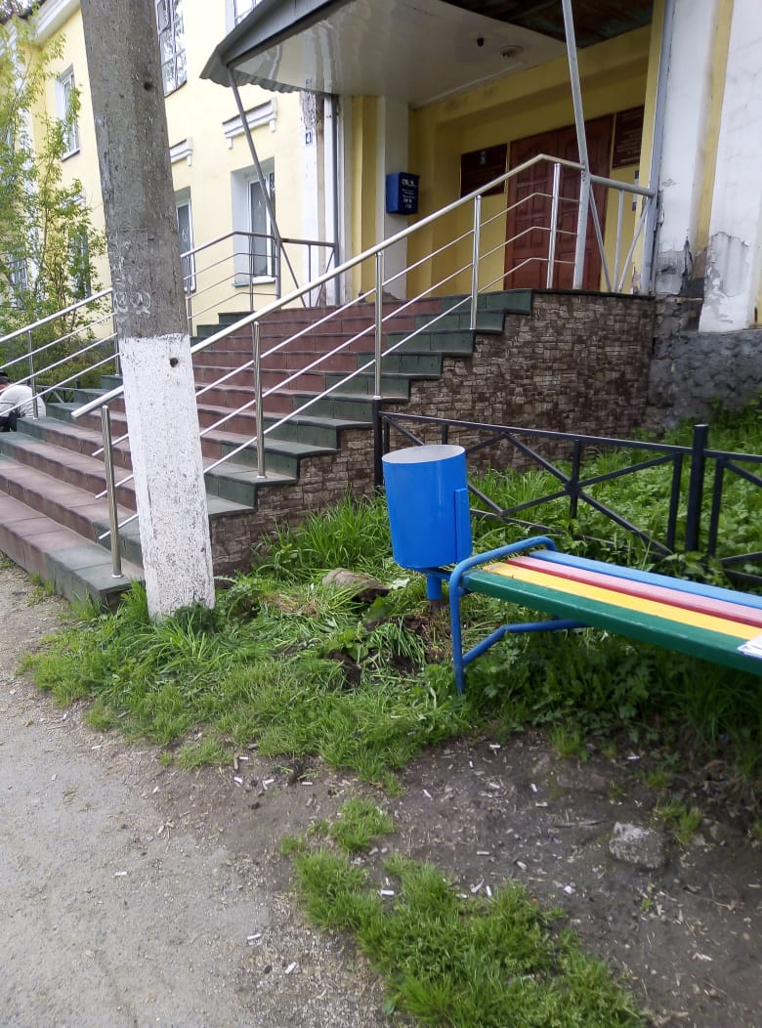
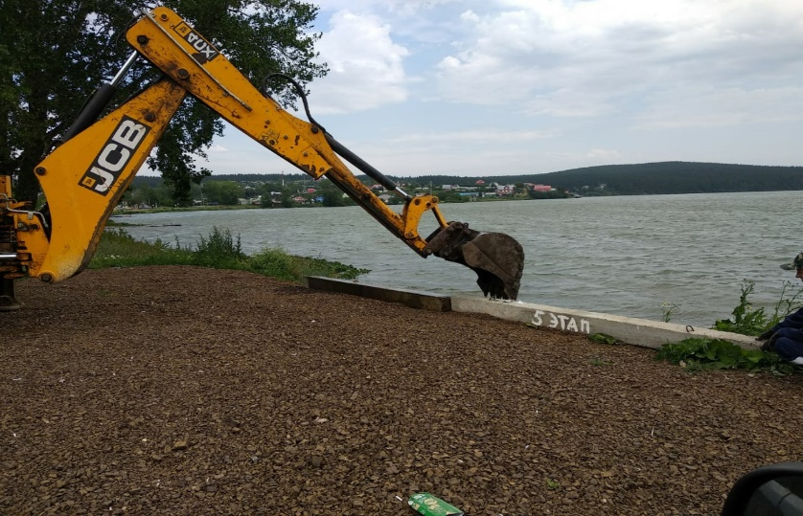
Благоустройство

Slide 33

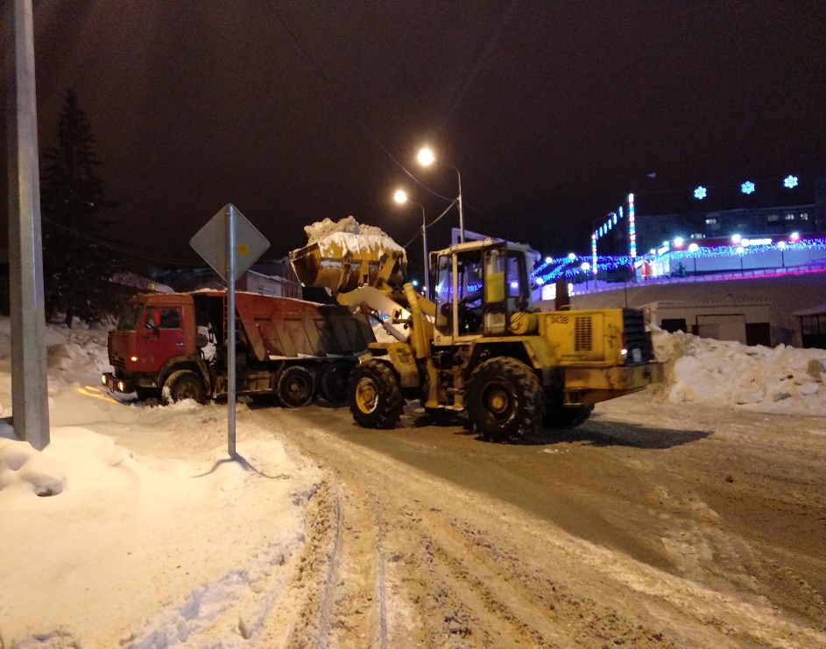
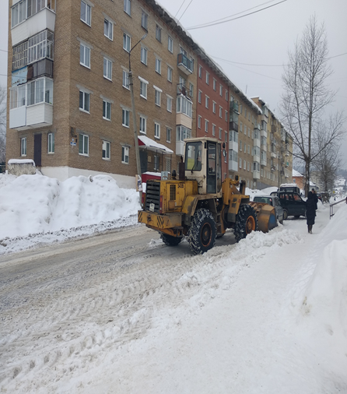
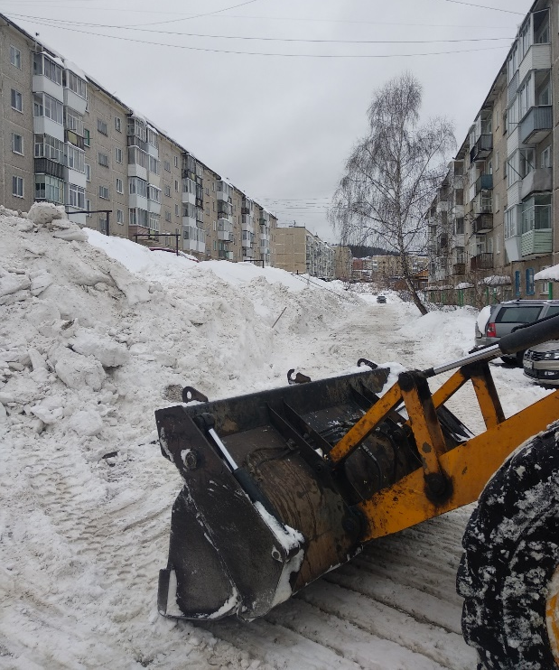
Благоустройство
Задача
в зимний период борьба со снегом
в летний период ремонт дорог с грунтовым покрытием.

Slide 34
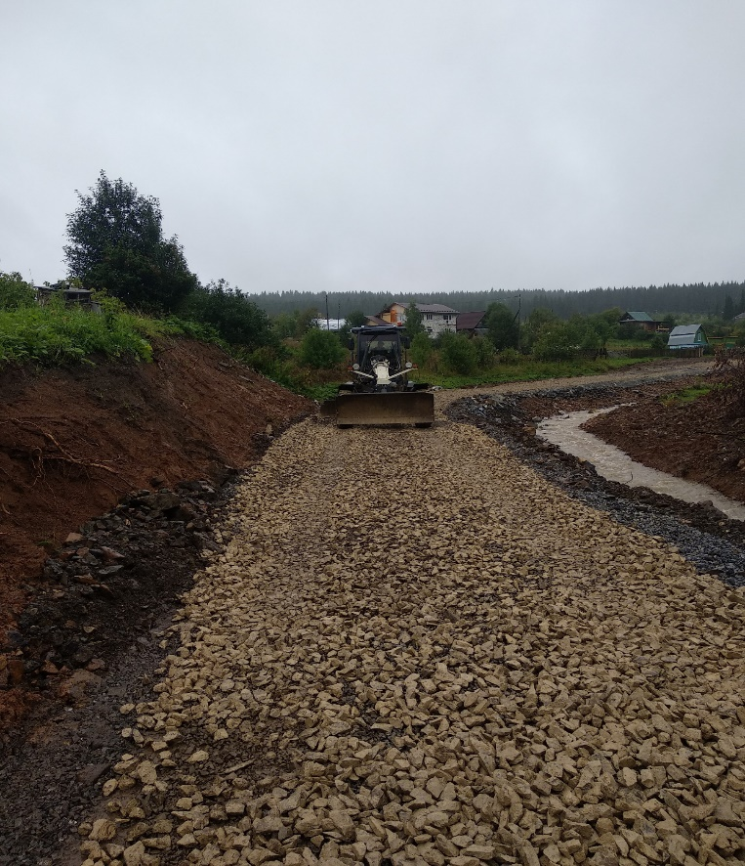
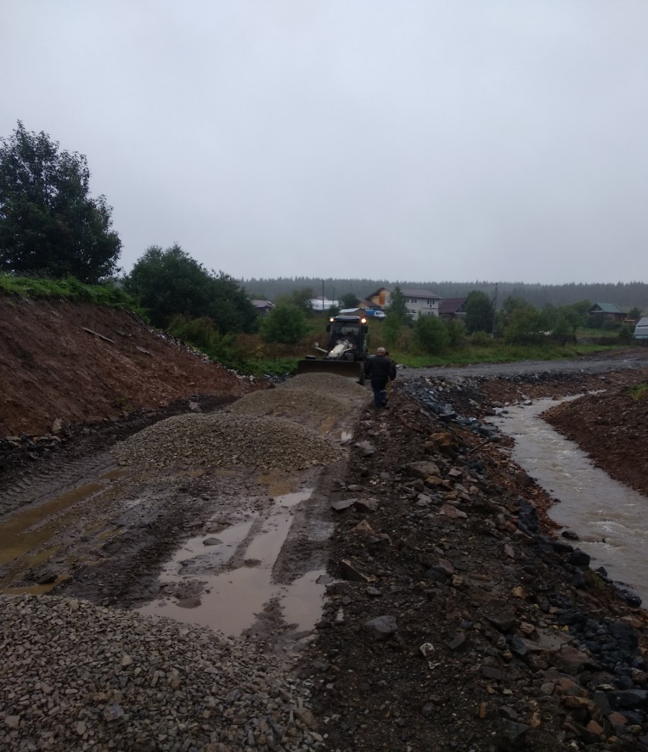
Благоустройство
Как и в предыдущие годы, в летний период одной из приоритетных задач работы учреждения был ремонт дорог с грунтовым и асфальтовым покрытием. Произведен ремонт 41 участков дорог с грунтовым покрытием площадью 47977 м2. Осуществлено устройство 11 участков водоотводных канав – 1879,5 м.п., а также устройство водоотводных труб – 231,5 м.п.

Slide 35
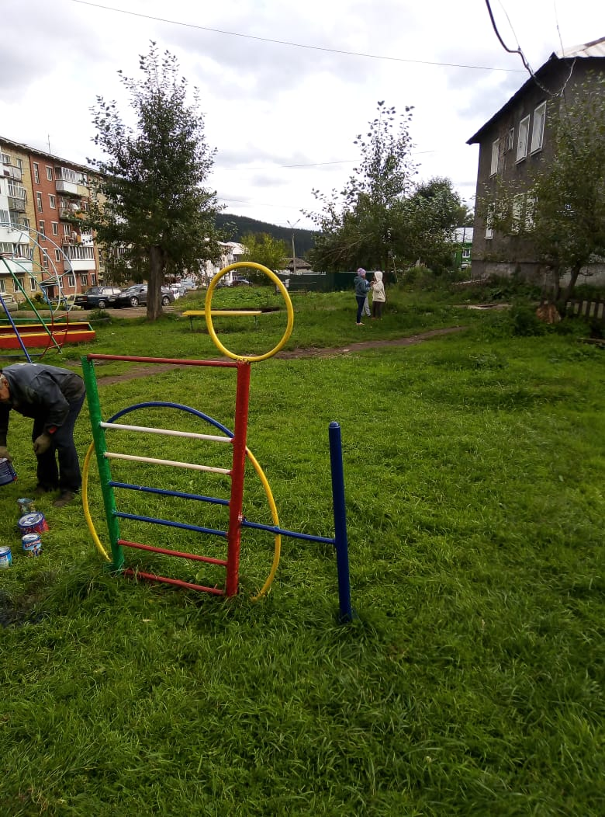
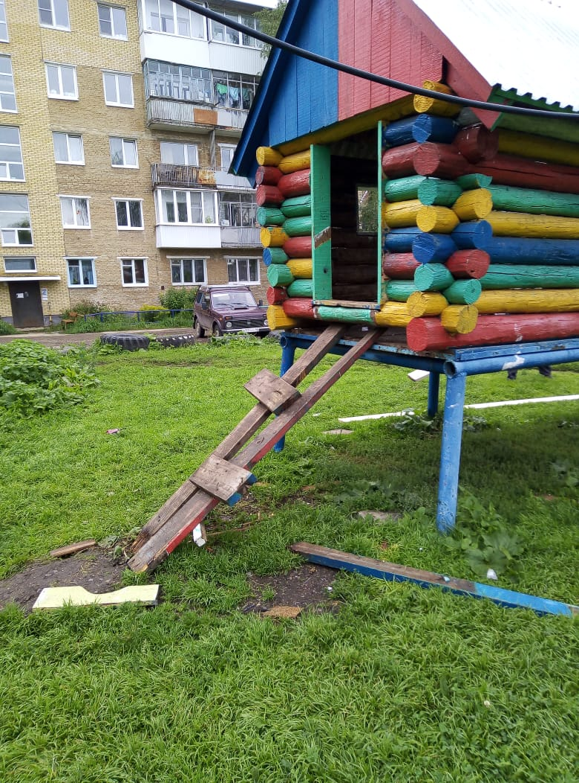
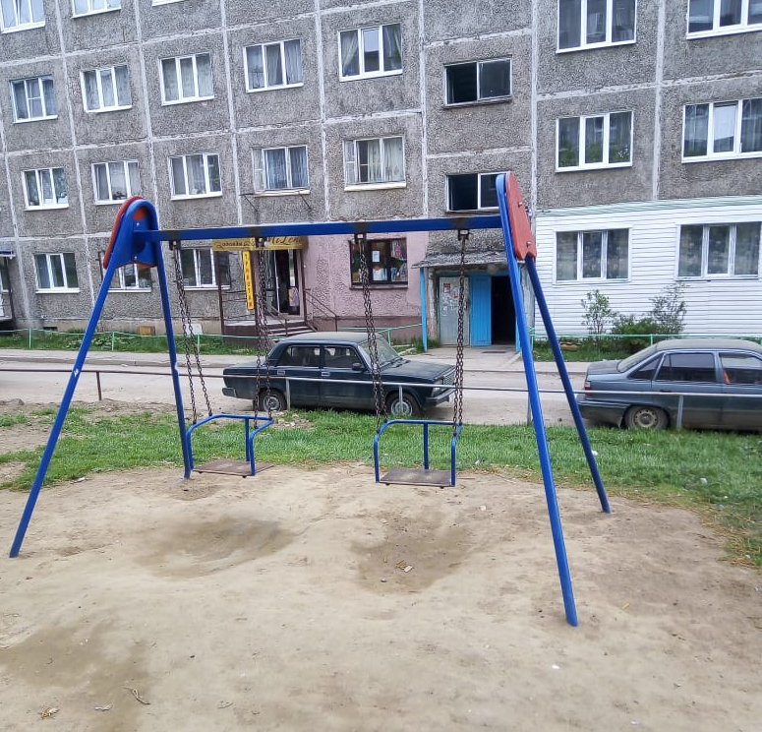
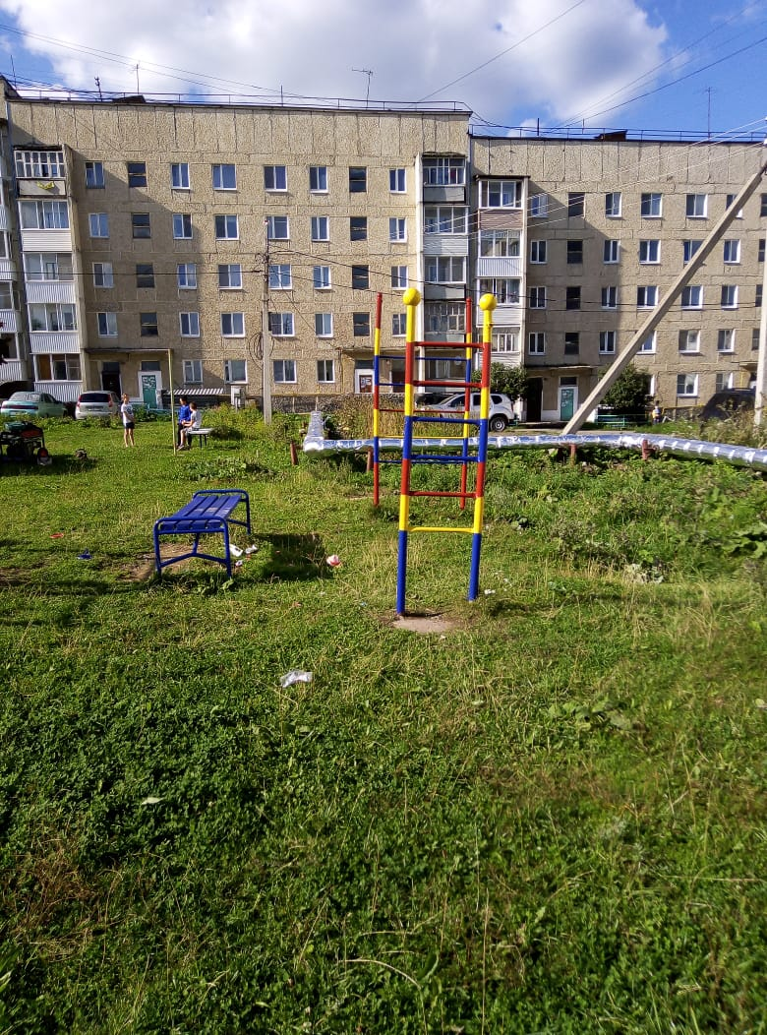
Благоустройство

Slide 36
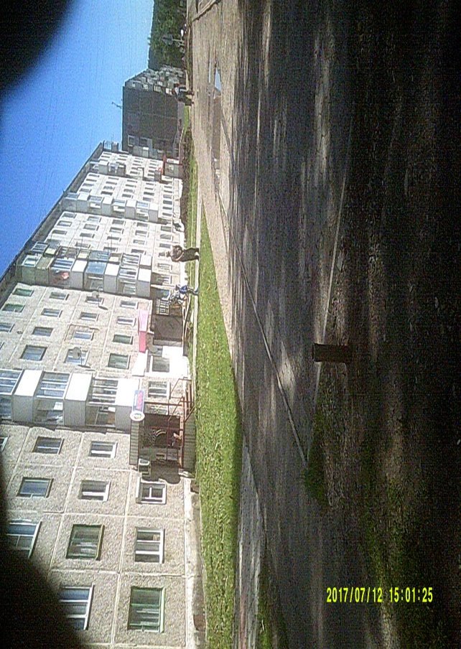
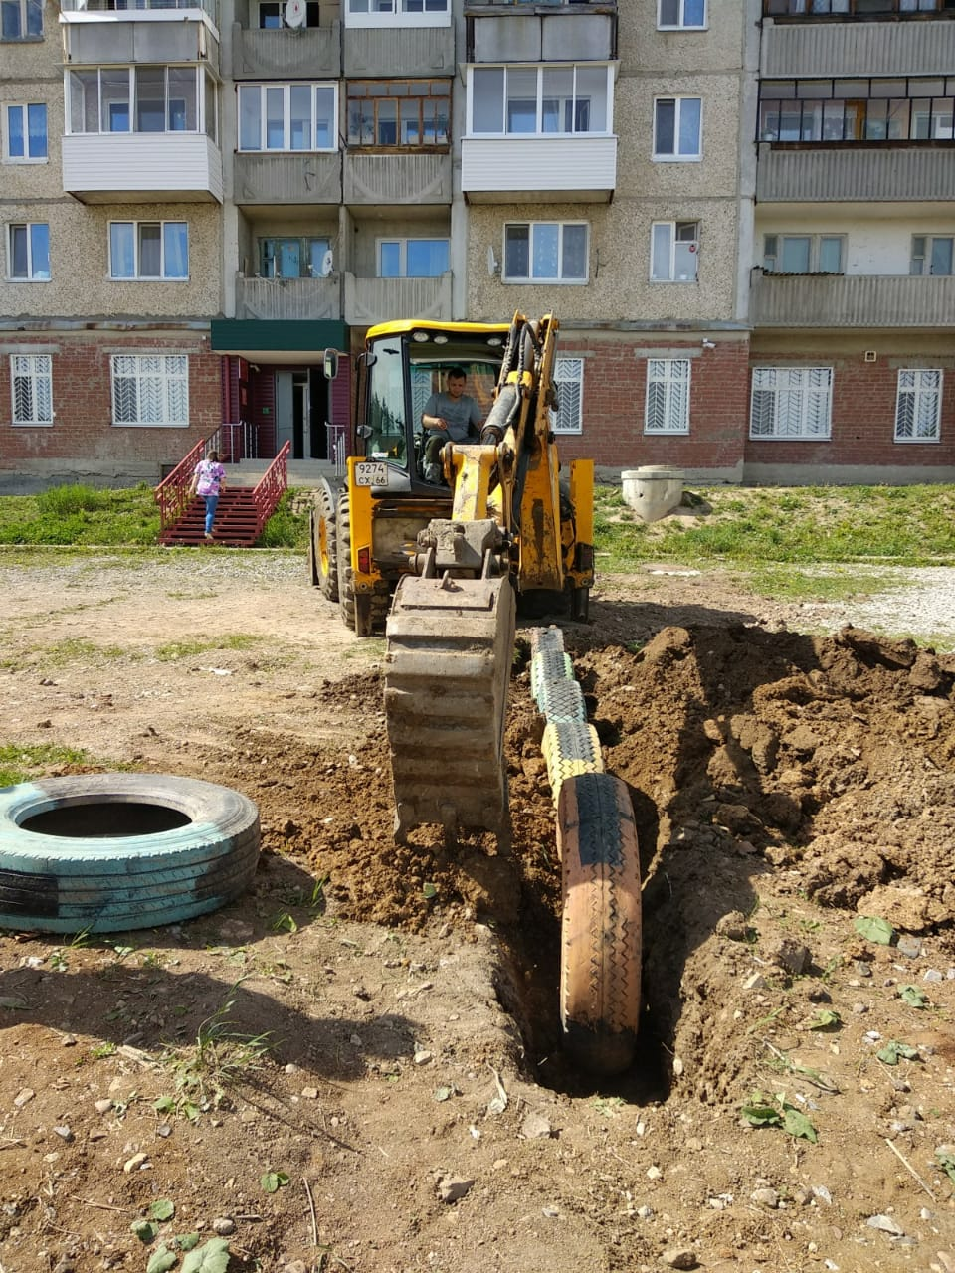
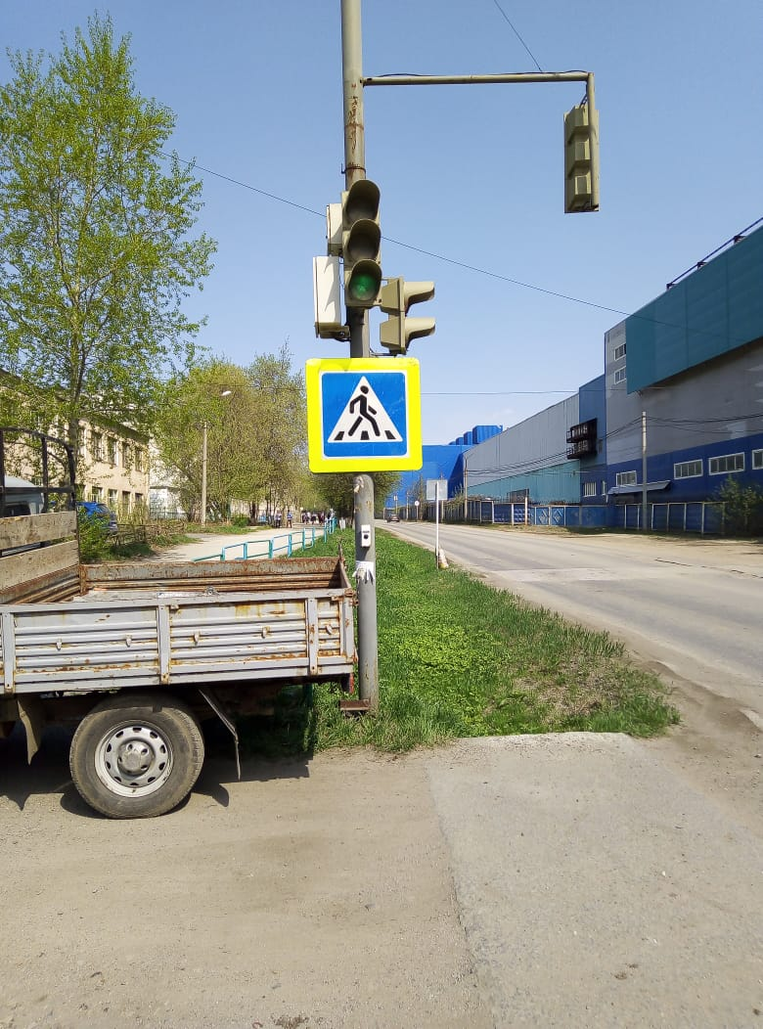
Благоустройство

Slide 37
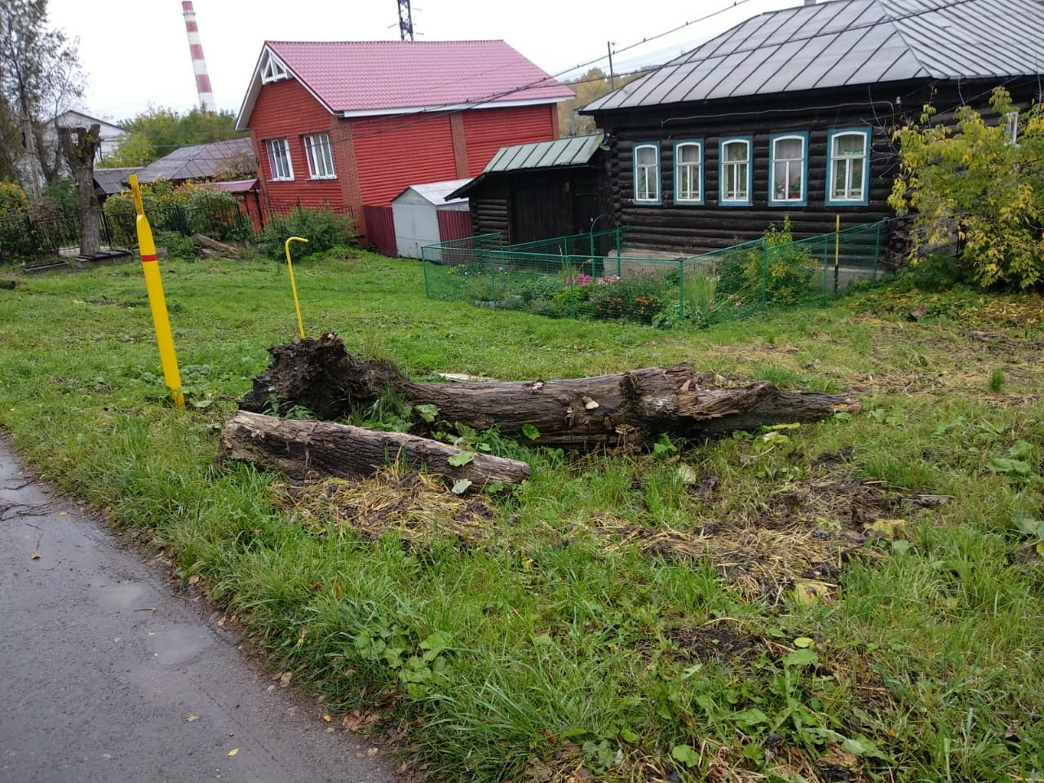
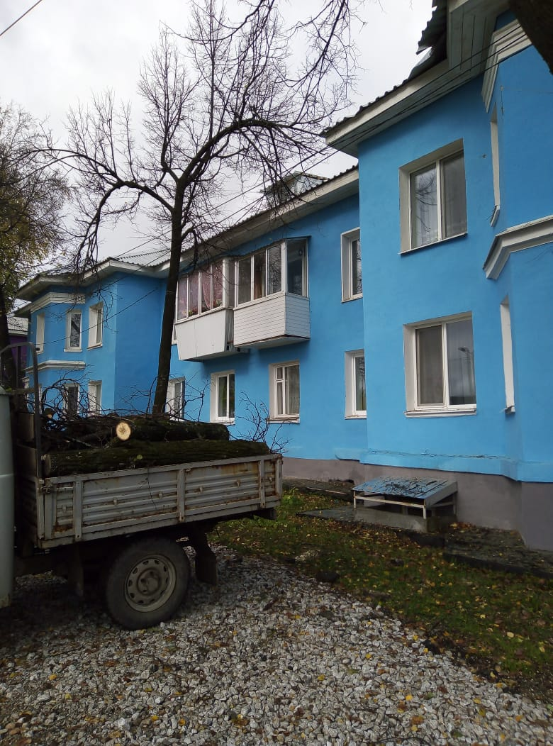
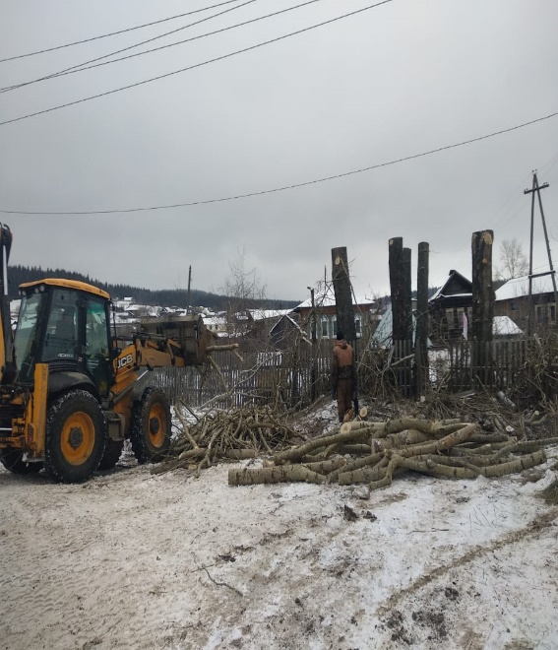


Санитарная очистка города

Slide 38




Дизайн-проект «Формирование современной городской среды»
Я очень рад, что наша площадь из неприглядной превратилась в благоустроенную и красивую. Многие не верили, что такое возможно, но проект воплотился в жизнь

Slide 39


Дизайн-проект «Формирование современной городской среды»
В 2020 продолжились работы по комплексному благоустройству общественной территории - центральной площади, г. Нижние Серги, ул. Ленина, 40.

Slide 40


Дизайн-проект «Формирование современной городской среды»
В 2020 году были выполнены следующие виды работ:
- организация пяти функциональных зон (детская площадка, площадка для отдыха совмещенная с фотозоной, площадка с «сухим фонтаном», велодорожка с возможностью организации ледового катка в зимний период);
- установка фонарей освещения на территории;
- установка скамеек и урн;
- устройство покрытия парковой зоны тротуарной плиткой;
- устройство чаши и технического помещения «сухого фонтана»;
- частичное озеленение территории;
- установка МАФ «Нижние Серги любимый город».
В 2021 году планируется завершение данного проекта.

Slide 41


Капитальный ремонт дорог
2020 г. не стал исключением и администрацией был выполнен ремонт участка дороги улицы Ленина от улицы Жукова до улицы Ленина д. 26 в городе Нижние Серги, протяженность ремонтируемого участка 310 метров. Проведены работы по замене асфальтобетонного покрытия, переукладка и модернизация инженерных сетей под дорожным полотном и тротуаром, обустройство дополнительных тротуаров, парковочных карманов с местами парковки инвалидов, замена опор уличного освещения с бетонных на современные оцинкованные

Slide 42


Гражданская оборона
В течении 2020 года при главе НСГП проведено 4 заседания комиссии по чрезвычайным ситуациям и обеспечению пожарной безопасности на территории поселения, на которых обсуждались следующие вопросы:
1. Информация о пожарной ситуации на территории поселения.
2. Состояние источников противопожарного водоснабжения на территории
поселения.
3. Проведение противопожарной пропаганды на территории поселения.

Slide 43
Чрезвычайная ситуация
20 июля вечером и в ночь на 21 июля 2020 года на территории г. Нижние Серги выпала месячная норма осадков, а ночью выпала ещё около 20 % месячной нормы. В зоне атмосферного фронта, который практически не двигался накануне вечером, формировались локальные очаги очень сильных осадков, что привело к тому, что дождь был очень интенсивным и продолжительным.
В результате произошло стихийное бедствие

Slide 44



ПОГОДНЫЕ УСЛОВИЯ, осадки

Slide 45




ПОГОДНЫЕ УСЛОВИЯ, осадки

Slide 46



ПОГОДНЫЕ УСЛОВИЯ, осадки

Slide 47
ПОСТАНОВЛЕНИЕ ГЛАВЫ нсгп О чс

Slide 48

Границы территории ЧС

Slide 49




Комиссия по обследованию
поврежденного в результате чс имущества

Slide 50





помощь пострадавшим, прием населения

Slide 51
Социальные выплаты
Средства резервного фонда Правительства СО | Выделено, рублей
На выплату единовременной материальной помощи | 8 800 000
На выплату финансовой помощи | 1 150 000
На капитальный ремонт жилых домов | 15 340 900
На приобретение утраченного жилья | 4 991 000
На проведение аварийно-восстановительных мероприятий | 142 432 400
ИТОГО: | 172 714 300
Из средств местного бюджета произведены выплаты единовременной помощи гражданам, пострадавшим в ЧС, по 5 тыс. руб. на человека в сумме 4 400 тыс. рублей (880 граждан).

Slide 52




Дома, подлежащие сносу

Slide 53




Дома, подлежащие ремонту

Slide 54




Помощь от Русской медной компании

Slide 55

Электроснабжение

Slide 56



Гиперхлорирование водоснабжения

Slide 57




Выдача питьевой воды

Slide 58



Водоотведение

Slide 59


газоснабжение

Slide 60



Санитарная очистка зон подтопления

Slide 61





Дезинфекция выгребных ям и скважин

Slide 62




Сушка подпольных помещений

Slide 63


Русла рек

Slide 64




Ремонтные работы

Slide 65



Ремонт мостов

Slide 66


РАБОТЫ Продолжаются
Плановые работы по ликвидации последствий паводка продолжаются

Slide 67


Социальные вопросы
Социальная политика администрации Нижнесергинского городского поселения является одним из приоритетных направлений нашей деятельности
15 февраля на территории города прошло торжественное мероприятие, посвященное 31-й годовщине со дня вывода Советских войск из Афганистана

Slide 68


Социальные вопросы
В феврале и марте 2020 года ветеранам Великой Отечественной войны, в том числе труженикам тыла, в торжественной обстановке были вручены юбилейные медали «75 лет Победы в Великой Отечественной войне

Slide 69


Социальные вопросы
В 2020 году в преддверии годовщины Победы в ВОВ администрацией НСГП после выделения средств областного бюджета был произведен капитальный ремонт памятника воинам нижнесергинцам, погибшим в годы Великой отечественной войны 1941-1945 годов.

Slide 70




Основы религии и благотворительность
Большинство жителей города Нижние Серги верующие люди, принимают участие в благотворительных акциях, днях милосердия, выставках, помогают малоимущим, участвуют в просветительской работе
23 августа состоялось значимое событие для храма. На колокольню был поднят купол, совершился чин освящения креста и шпиля с поднятием их на колокольню.

Slide 71



Зарница
На территории Нижнесергинского городского поселения была организована военно-патриотическая игра «Зарница», которая собрала более 120 ребят и их родителей

Slide 72



ОТРЯДЫ МЭРА
В 2020 году, несмотря на сложную эпидемиологическую обстановку, администрация Нижнесергинского городского поселения организовала работу по трудоустройству несовершеннолетних в возрасте от 14 до 18 лет
Были трудоустроены 24 человека.

Slide 73


Пандемия коронавируса
Во исполнение Указа Губернатора Свердловской области от 18.03.2020 № 100-УГ «О введении на территории Свердловской области режима повышенной готовности и принятии дополнительных мер по защите населения от новой коронавирусной инфекции (2019-nCoV)» (с изменениями) с целью недопущения распространения новой коронавирусной инфекции на территории Нижнесергинского городского поселения была проведена огромная работа

Slide 74

Планы на будущее
У нас большие планы на 2021 и последующие годы
19 сентября 2021 года - выборы депутатов Государственной Думы, а также депутатов законодательного собрания Свердловской области. Очень важно подготовиться и организованно провести выборы, обеспечить высокую активность, явку, провести большую работу, чтобы убедить наших избирателей отдать свои голоса за самых лучших, самых достойных кандидатов

Slide 75

заключение
Современная реальность ставит перед нами непростые и ответственные цели. Но я уверен, что мы их успешно решим. В нашем городе живут и трудятся замечательные люди, сильные кадры, многие из которых – профессионалы высокого уровня, с хорошим опытом, достигшие значимых успехов!
Наша главная задача сегодня - это улучшение качества жизни населения с реальными результатами, которые любой житель смог бы увидеть, измерить, потрогать, увидеть перемены к лучшему и оценить по достоинству.
Наши приоритеты на будущее определены! Мы движемся к поставленным целям!

Slide 76


заключение
Уважаемые коллеги!
Я хочу искренне поблагодарить вас за ваш труд, профессионализм, высокие компетенции и самое главное – ответственное отношение к своей работе.
Единой командой, следуя курсом, который задает нам наш Президент, мы сможем изменить и улучшить качество жизни людей и достичь процветания нашему родному городу Нижние Серги!

